Slide 1
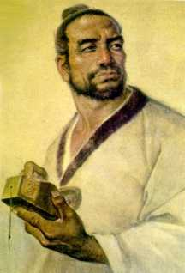


Slide 2

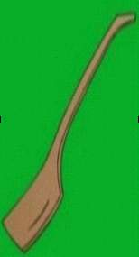
鲁班
橹板

Slide 3
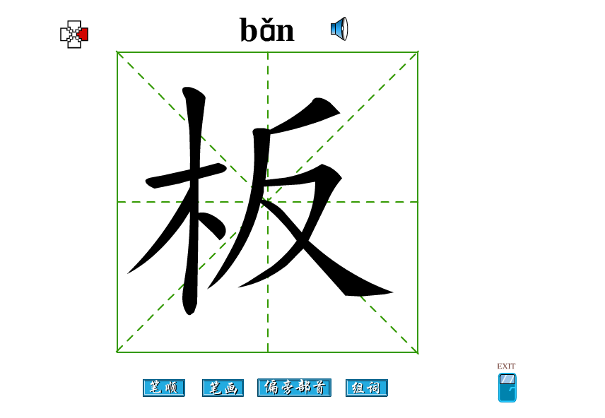

Slide 4
黑板、木板、板书、地板、板牙、板块
板

Slide 5
鲁班和橹板
？
发明

Slide 6

大声朗读课文
要求：
1.借助拼音把课文读通顺，读流利。
2.思考：
①鲁班为什么要发明橹板？
②鲁班是怎样发明橹板的？

Slide 7

Lǔ dīng mò shǐ
鲁班 盯着 默默地 驾驶 bō huá yuán tuǐ
拨水 滑行 圆形 鸭腿

Slide 8
lǔ bān
lǔ bǎn
děng
鲁班 橹板 等候
吃力 已经 盯着
鸭腿 拨水 滑行
忽然 圆形 驾驶
往前 身后 默默地
chī
yǐ jing
dīng zhe
bō shuǐ
tuǐ
huá xíng
hū rán
yuán xíng
jià shǐ
wǎng shēn
mò mo

Slide 9
有一天，鲁班坐船回家，看到老艄公用竹篙撑船十分吃力。等把船撑到对岸，老艄公已经累得满头大汗了。

Slide 10

十分
吃力
……
累得
满头大汗
有一天，鲁班坐船回家，看到老艄公用竹篙撑船十分吃力。等把船撑到对岸，老艄公已经累得满头大汗了。

Slide 11
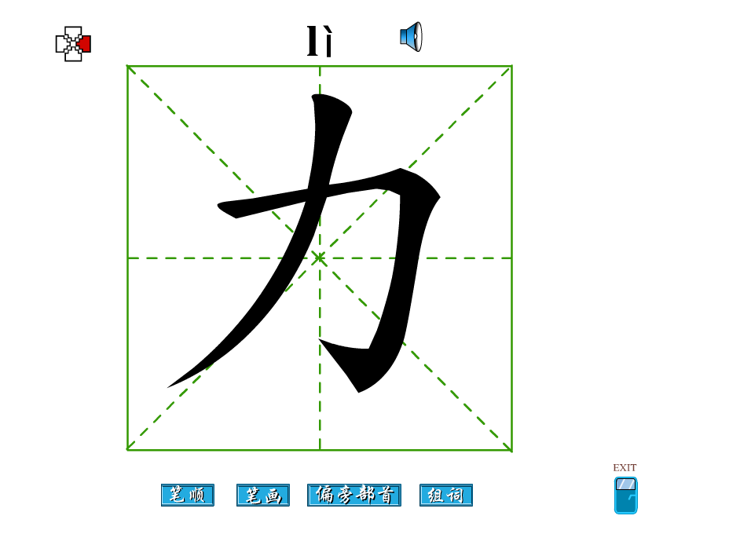

Slide 12
力气、
用力、
人力、
力不从心、全力、
力求、
力

Slide 13
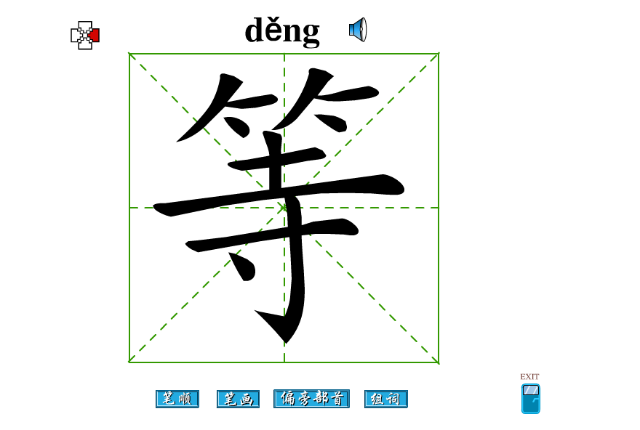

Slide 14
等候、等人、平等、高等、等到、同等、
等

Slide 15
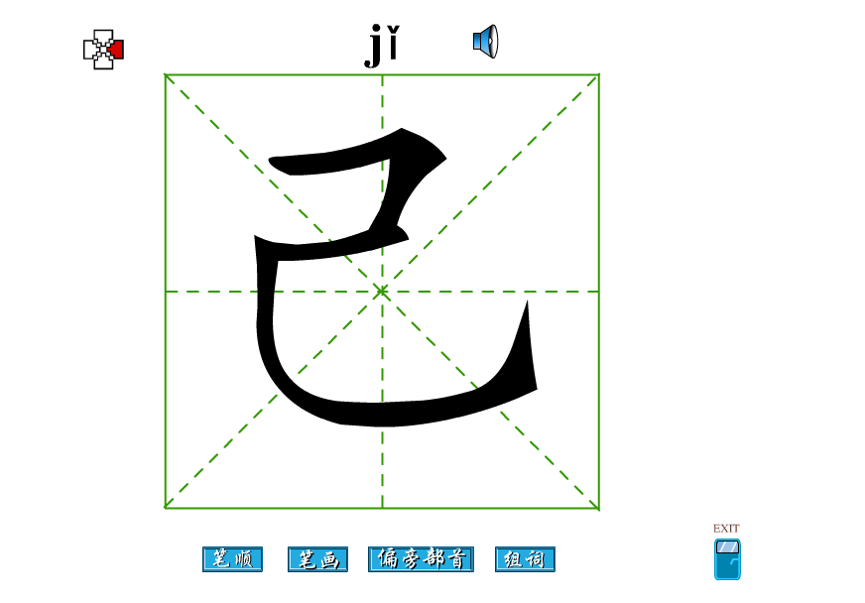

Slide 16
已往、
有加无已、早已、
已经、
已有、
已

Slide 17
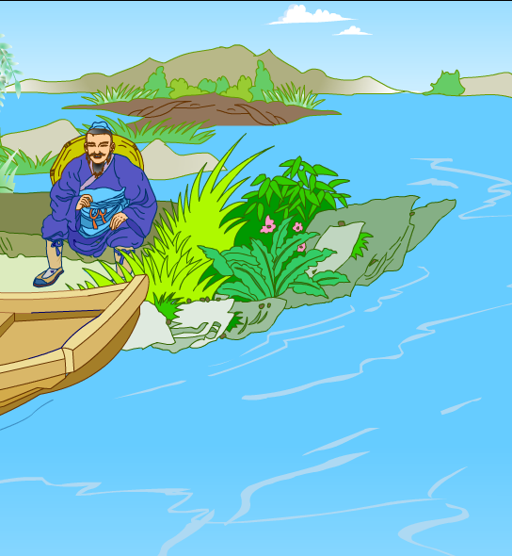

鲁班上岸后,两眼盯着小船
默默地想:有什么好办法能让人
驾驶起来感到省力呢?
盯着
默默地想
有什么好办法能让人们驾驶起来感到省力呢?

Slide 18
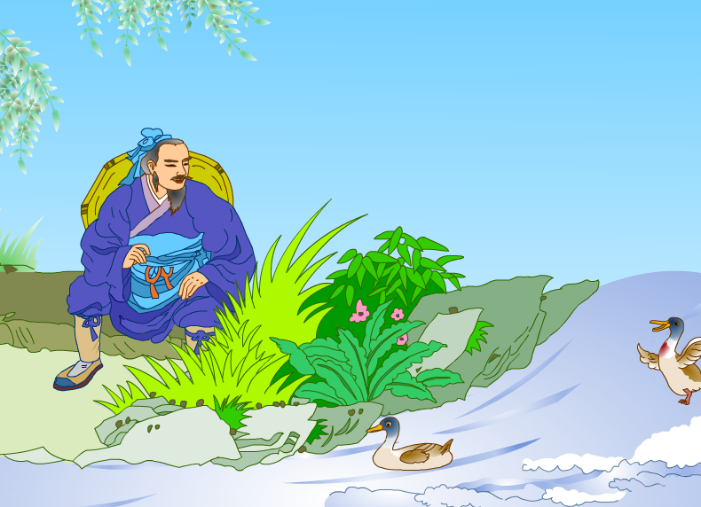
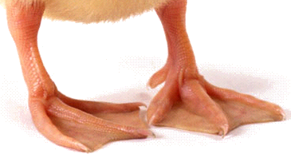
这时,一群鸭子”嘎嘎”叫着,”扑通扑通”
跳下水。只见它们用脚蹼往身后拨水，
身子轻快地向前滑行。
脚蹼

Slide 19
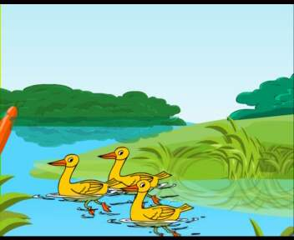
只见它们用脚蹼往身后拨水，
身子轻快地向前滑行。

Slide 20
只见它们用脚蹼往身后拨水，
身子轻快地向前滑行。

Slide 21
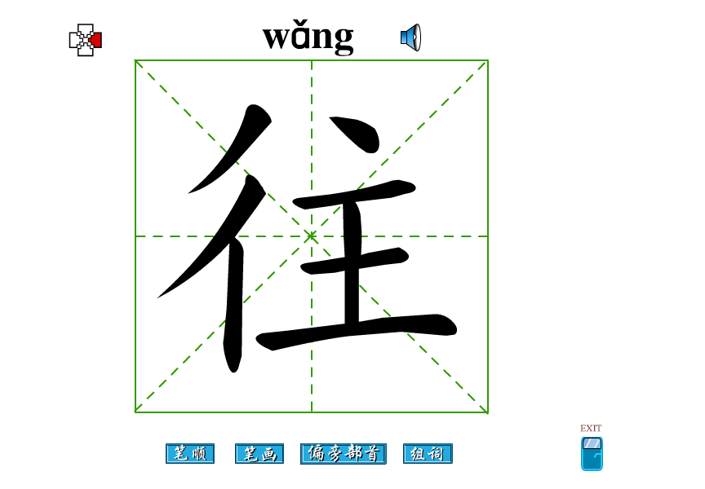

Slide 22
往常、来往、往日、往事、往年、前往、
往

Slide 23
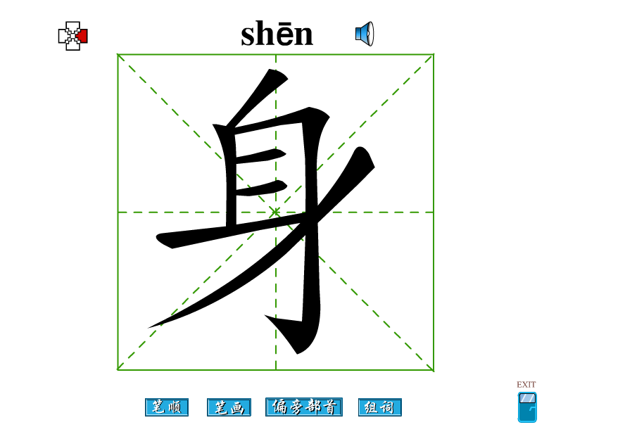

Slide 24
身边、身心、身高、身后、身板、身长、
身

Slide 25
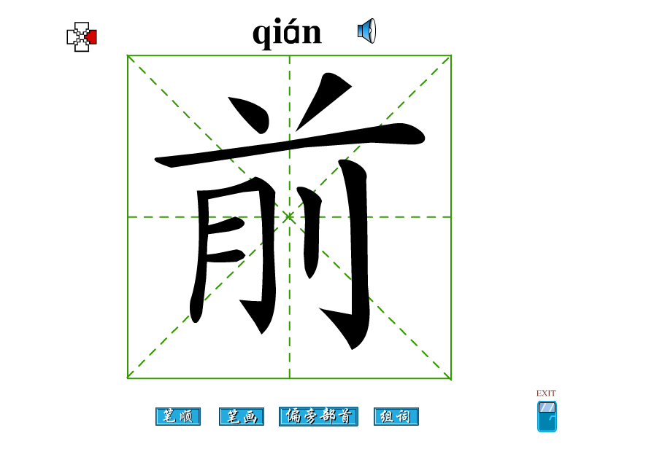

Slide 26
前进、
前面、
前提、
从前、
眼前、
前无古人、
前

Slide 27
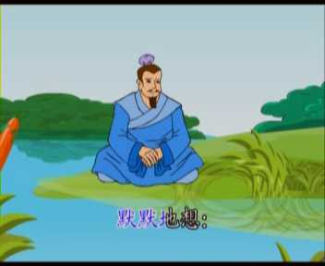

……
出神

Slide 28




鲁班出神地看着，忽然眼睛一亮，马上找来一根粗木棍。他把木棍上半截削成圆形，就像鸭子的腿，把下半截削成扁形，就像鸭子的脚蹼。
（先……然后……再……）

Slide 29
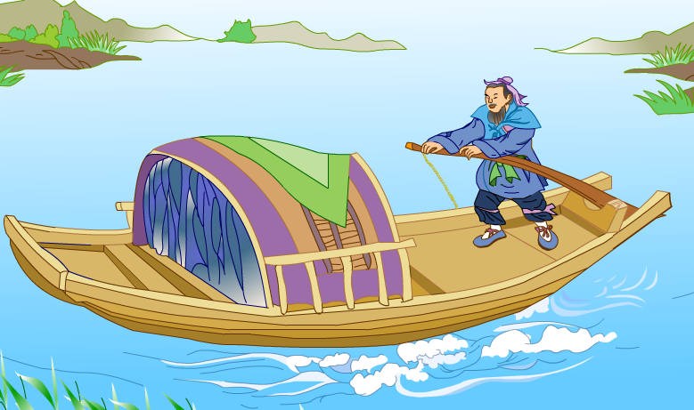
老艄公拿去安在船尾，一摇，
嗬，不光省力，船也行得快多了。
省力
快多了

Slide 30
后来，人们就把这种摇船的工具叫做“橹板”。

Slide 31


老艄公对鲁班说……
鲁班，谢谢你给我做了这么好的工具。
以前我用 ,不光 ,船也行得 。
竹篙撑船 吃力 慢
现在我用 ,不光 ,船也行得 。
橹板摇船 省力 快多了

Slide 32
观察
因为鲁班爱（ ），
爱（ ），勤（ ），
所以才能发明（ ）。
动脑
动手
橹板

Slide 33
有一次，鲁班和一批工匠接受了一项建筑工程，需要大量木料。他们各人拿着斧头上山砍伐，干了十多天，斧头都砍钝了，大家也累得筋疲力尽，木料还是供应不上，鲁班心里十分着急。一天，天刚 亮，他便上山砍木料了。当他往山上爬时，一不小心，长满老茧的手被一种丝茅草划破了。鲁班感到奇怪，摘下一片叶子仔细观察，看见叶子两边都长着锋利的齿，心里顿时一亮。他想：丝茅草的小齿这样利，仿照它做一把工具代替斧头砍木料不是很好吗？于是他就地找了一条竹片，用斧头在上面砍了许多齿齿，然后在一株小树上锯了几下，果然，树皮被锯破了，但锯了一会，竹片上的小齿有的断了，有的钝了，不能再用。鲁班想，如果竹片上的小齿有斧头这样坚硬锋利就好了。他终于想出了用铁片代替竹片的办法。于是，便拿了一根丝茅草到铁匠师傅处，请他照草叶边缘的样子打了一把有齿的铁片。这就是世界上第一条铁制锯条。鲁班又做了一付木框，把铁条装了上去，便成了把很好的锯子。拿这把锯子去伐木，剖板，大大提高了功效。

Slide 34
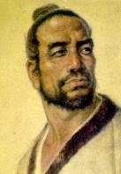
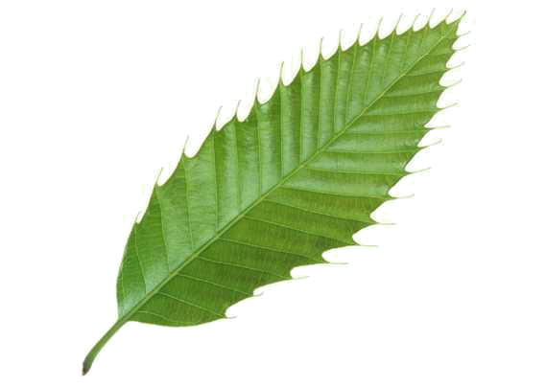
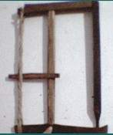
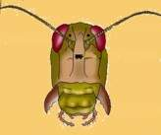



Slide 35
学习建议：
爱讲故事的你：请你把《鲁班和锯子》的故事讲给大人听。
爱搜集资料的你：请你搜集有关发明创造的故事，讲给大家听。
爱动手的你：请你用橡皮泥捏一个“橹板”。

Slide 36
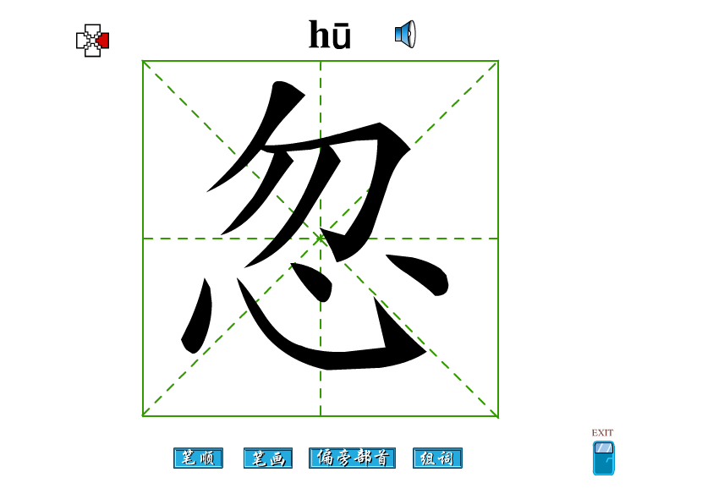

Slide 37
忽
忽上忽下忽闪
忽然

Slide 38
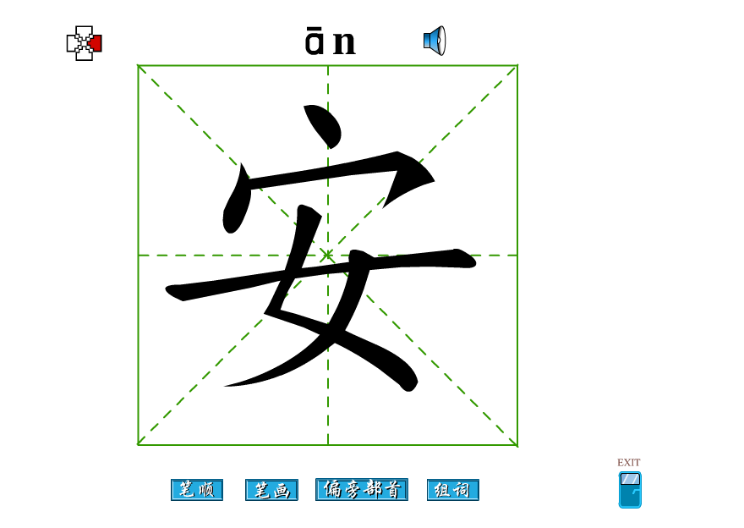

Slide 39
安心、安全、平安、公安、安宁、安定、
安

